Slide 1
Bài 5 :
CƠ QUAN TIÊU HOÁ

Slide 2

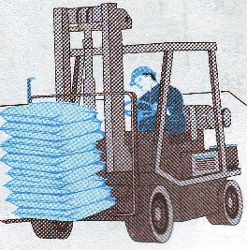
TRÒ CHƠI: CHẾ BIẾN THỨC ĂN
- Nhập khẩu
- Vận chuyển
- Chế biến

Slide 3
HOẠT ĐỘNG 1: Thảo luận nhóm
Các em hãy quan sát sơ đồ ống tiêu hoá trong SGK trang 12:
* Nhóm 1,2,3
- Đọc chú thích và chỉ vị trí các bộ phận của ống tiêu hoá.
* Nhóm 4,5,6
- Thức ăn sau khi vào miệng được nhai, nuốt rồi đi đâu?

Slide 4
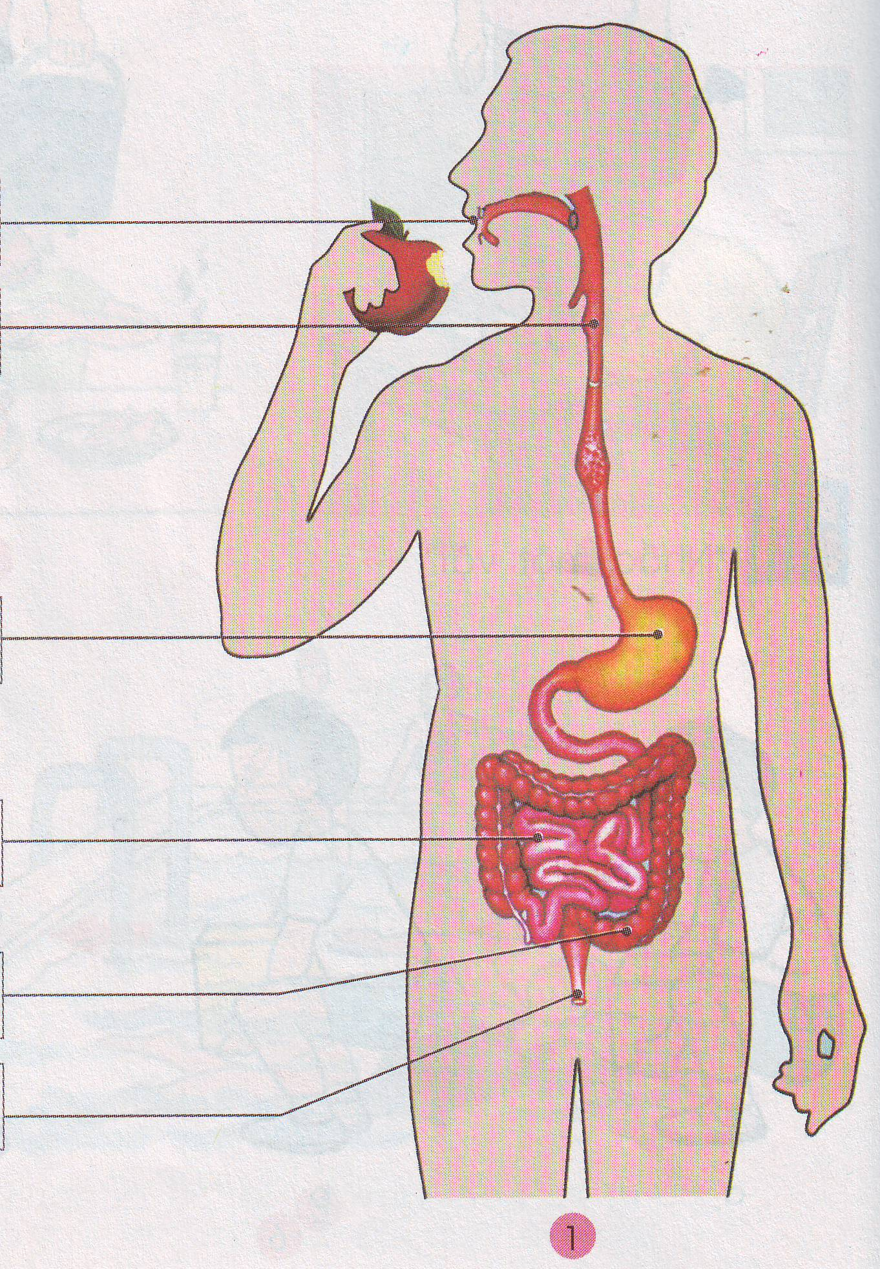
Học sinh trình bày

Slide 5
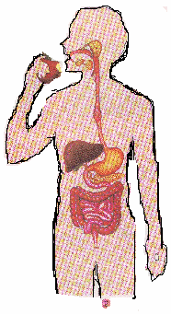
Miệng
Tuyến nước bọt
Thực quản
Gan
Dạ dày
Túi mật
Tuỵ
Ruột non
Ruột già
Hậu môn

Slide 6
HOẠT ĐỘNG 2: LÀM VIỆC THEO NHÓM
Quan sát hình vẽ và nốùi tên các cơ quan tiêu hoá vào hình vẽ cho phù hợp.
7
Tuyến nước bọt
Miệng
1
Thực quản
2
Gan
8
Dạ dày
3
9
Túi mật
Ruột non
4
5
10
Tuỵ
Ruột già
6
Hậu môn

Slide 7
Kết luận:
Cơ quan tiêu hoá gồm có miệng, thực quản, dạ dày, ruột non, ruột già và các tuyến tiêu hoá như tuyến nước bọt, gan, tuỵ…

Slide 8
Trò chơi
AI NHANH NHẤT

Slide 9
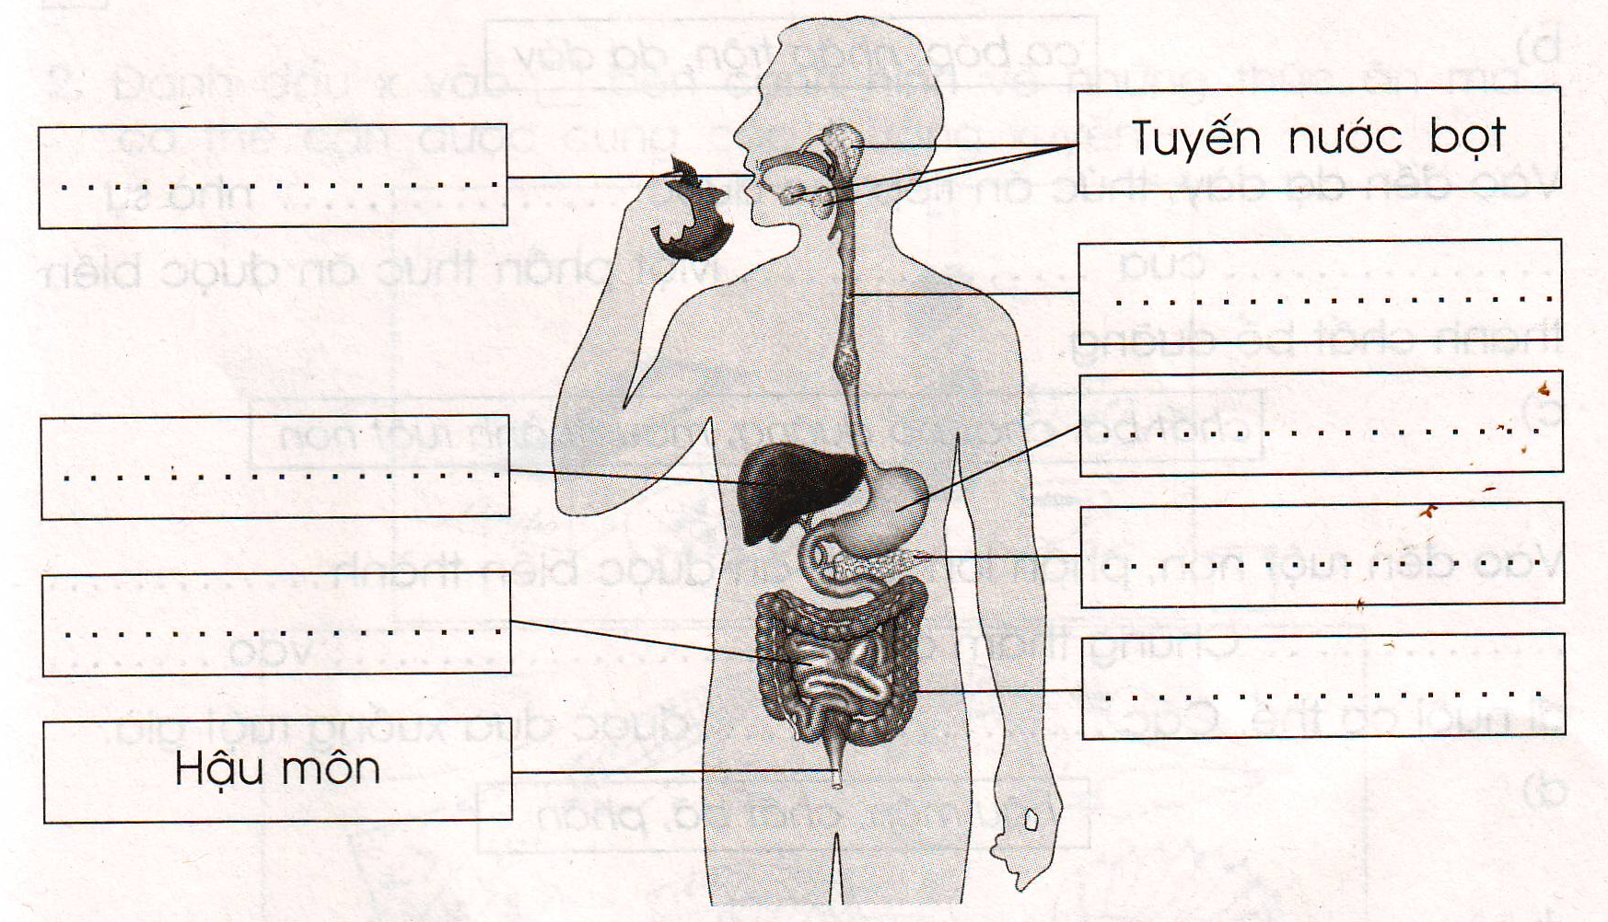
Chọn từ trong khung để điền vào cho phù hợp: :
ruột non ,thực quản , miệng,dạ dày, ruột già, tuỵ , gan.
Miệng .
2
Thực quản .
Dạ dày .
Gan .
Tuỵ .
ruột non .
4
Ruột gia .

